Slide 1

EKSKURZIJA HALOŠKIH RADOVEDNEŽEV
9. junij 2018

Slide 2
OGLED GRADU BORL
9. Junij 2018

Slide 3
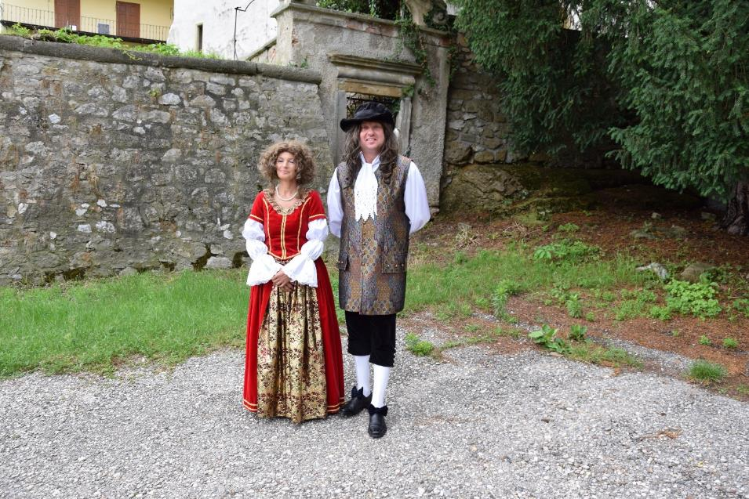
Grad Borl ― sprejem pri grofu in grofici Sauer

Slide 4
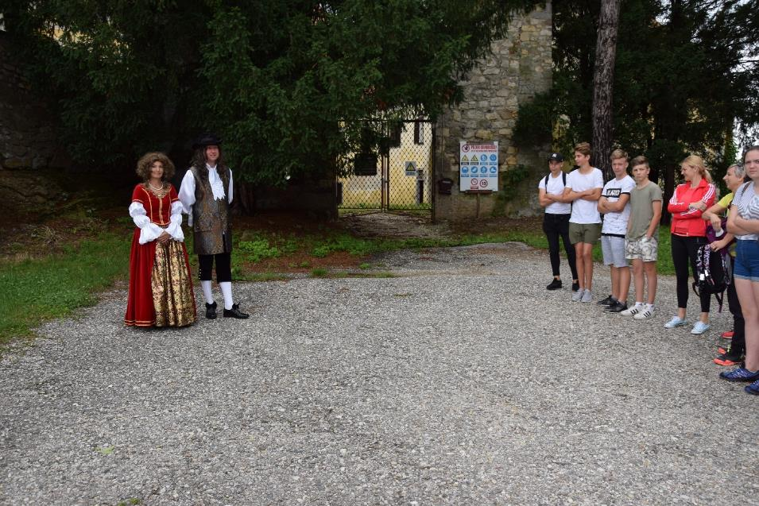
Nagovorila sta nas v govorici preteklosti, …

Slide 5
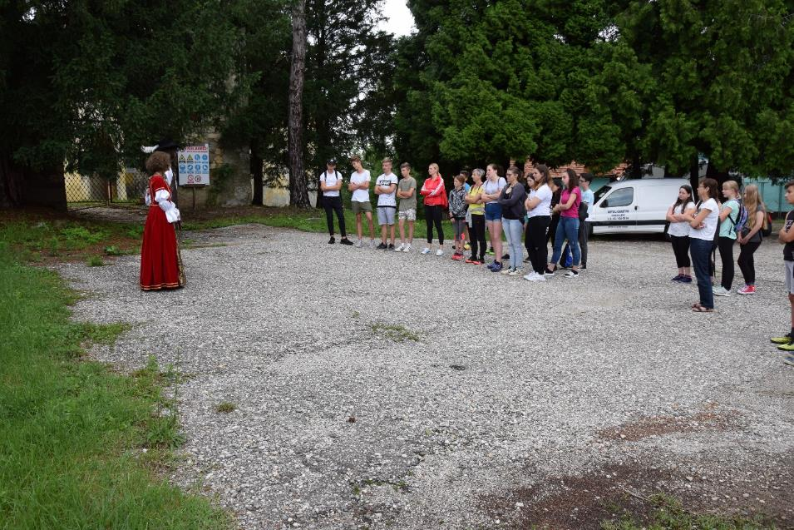
… nas popeljala skozi slavno zgodovino gradu …

Slide 6
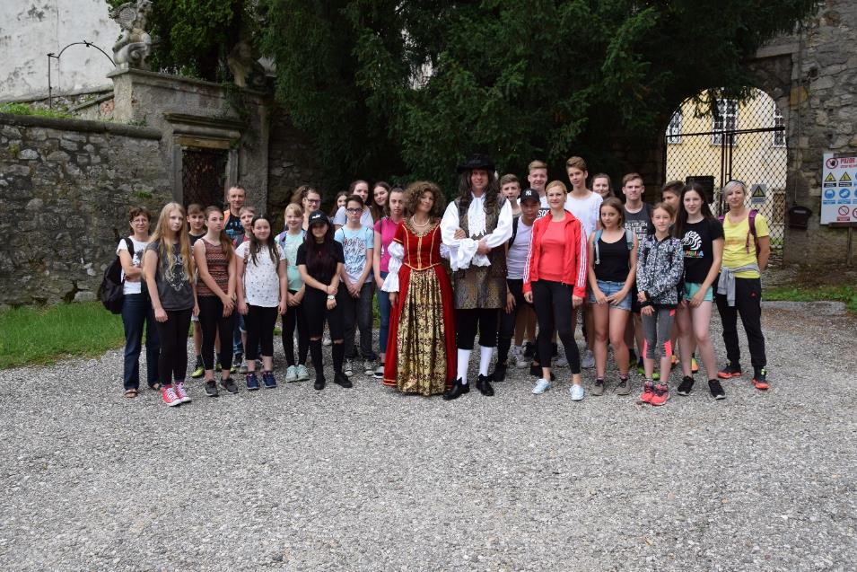
… in pripeljala nazaj v sedanjost, …

Slide 7
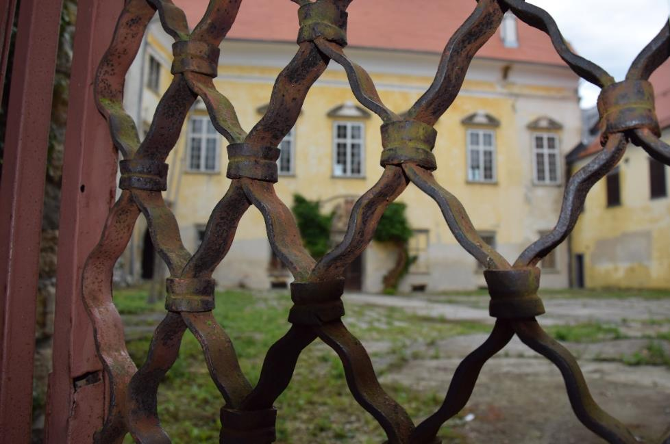
… v kateri si gradu ni možno ogledati.

Slide 8
OGLED DOMINKOVE DOMAČIJE
9. Junij 2018

Slide 9
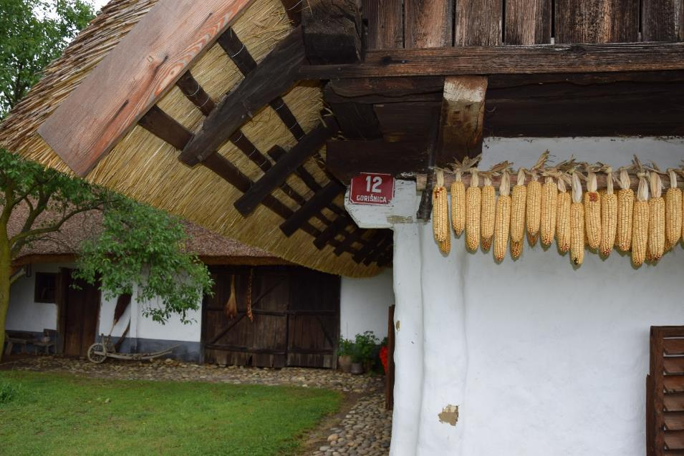
Dominkova domačija, Gorišnica 12.

Slide 10
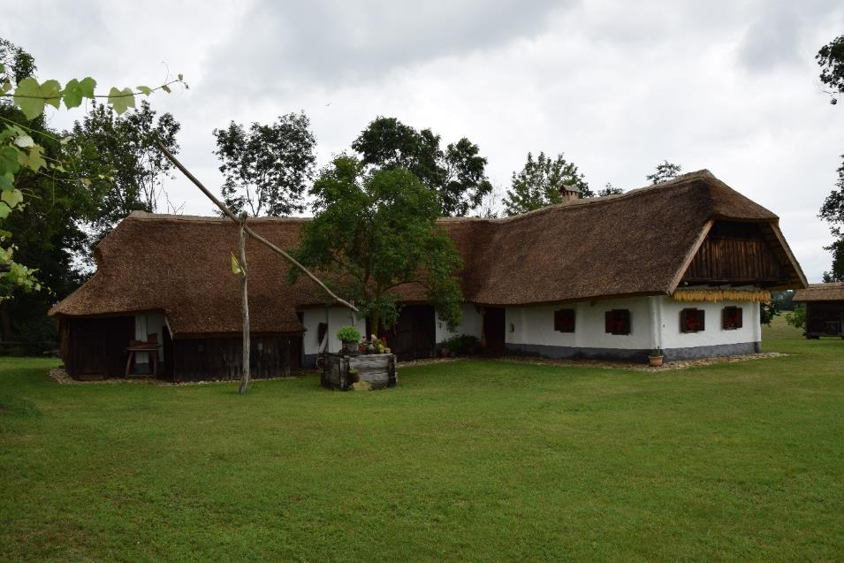
Dominkov domačija je več kot 300 let stara Panonska hiša.

Slide 11
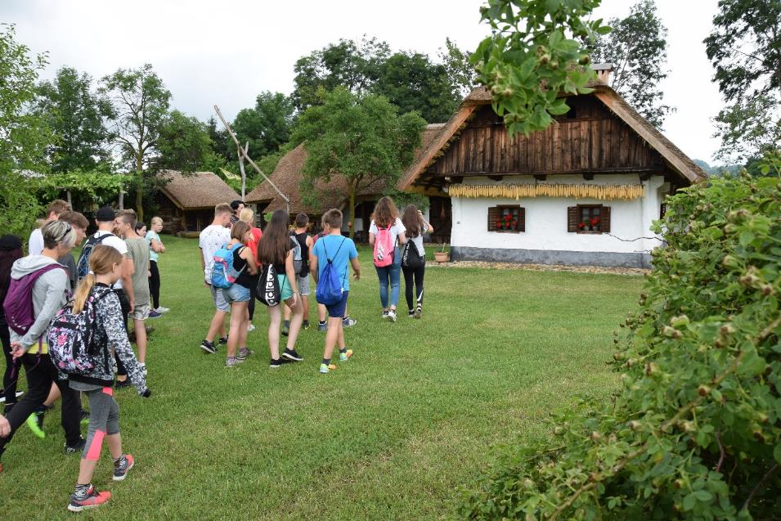
Vodička nas je povabila k ogledu …

Slide 12
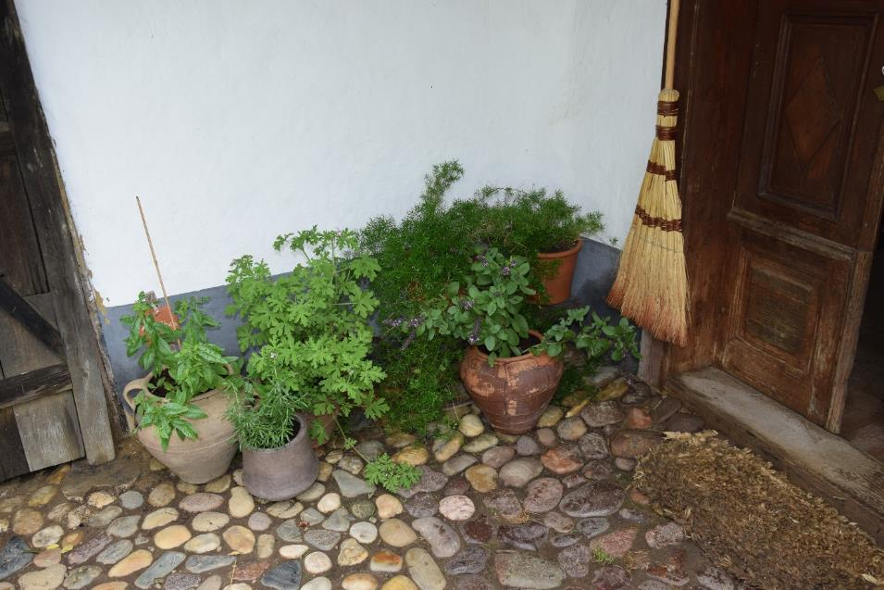
Vstopili smo in izvedeli, …

Slide 13
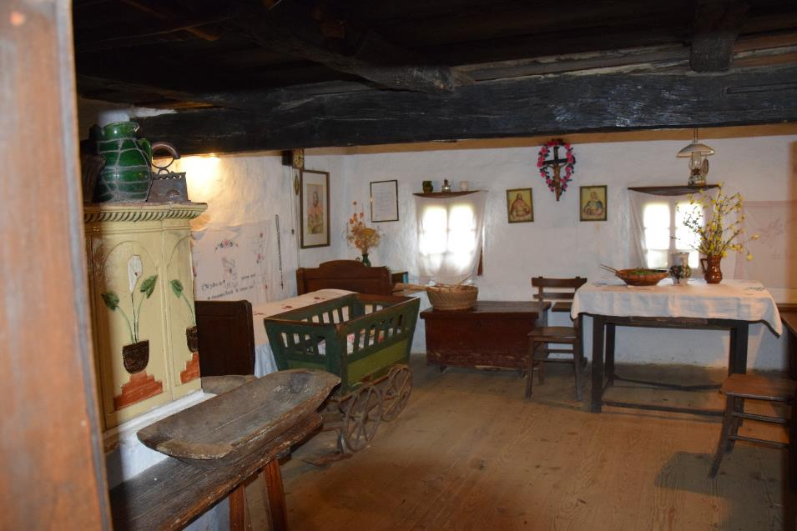
… kako so nekoč bivali, …

Slide 14
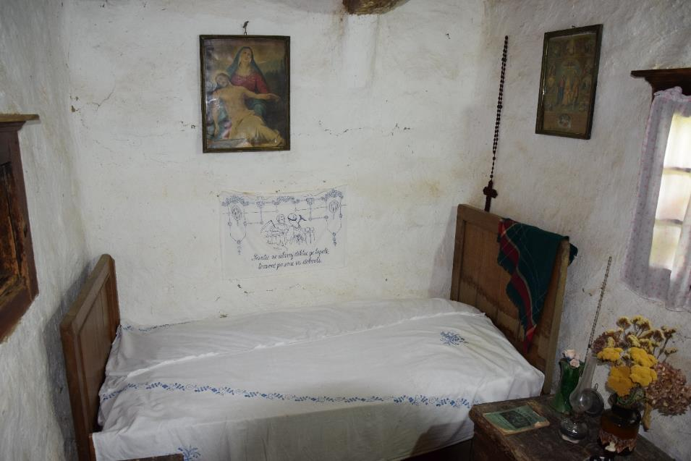
… kje in kako so spali, …

Slide 15
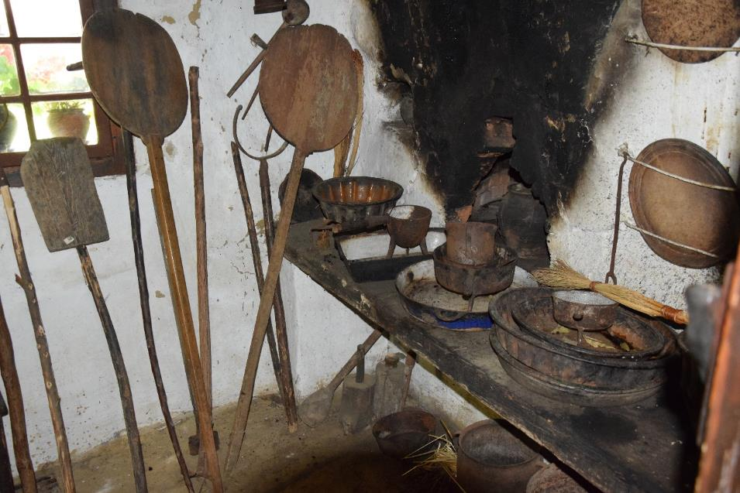
… kje in kako so kuhali, …

Slide 16
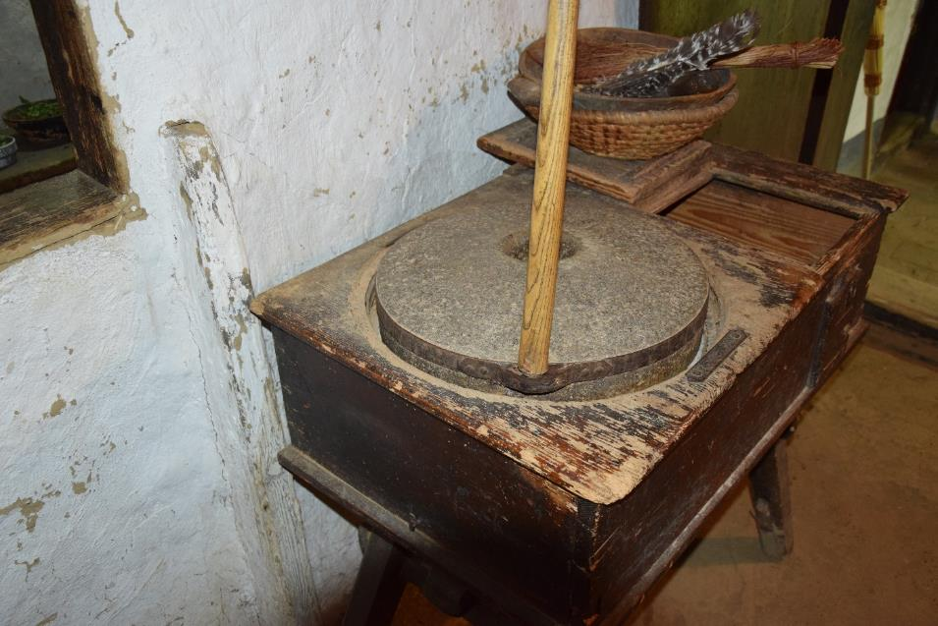
… kako so pripravljali hrano, …

Slide 17
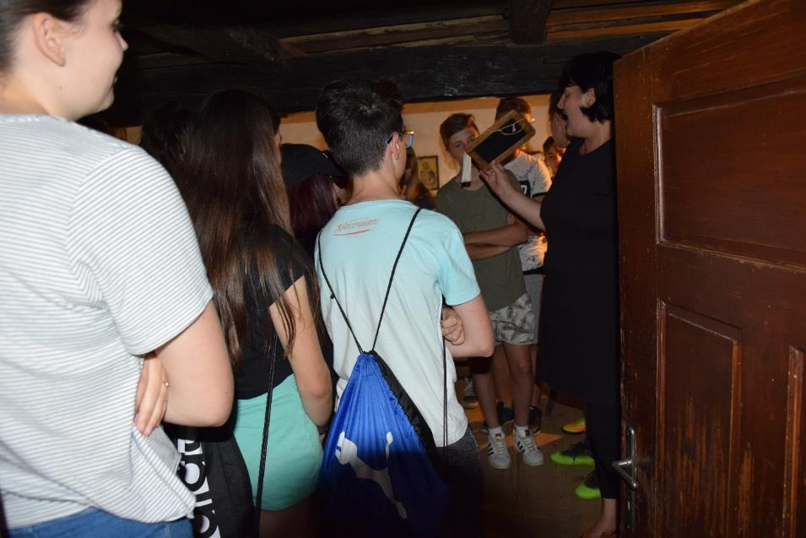
… da so tudi nekoč imeli tablice, …

Slide 18
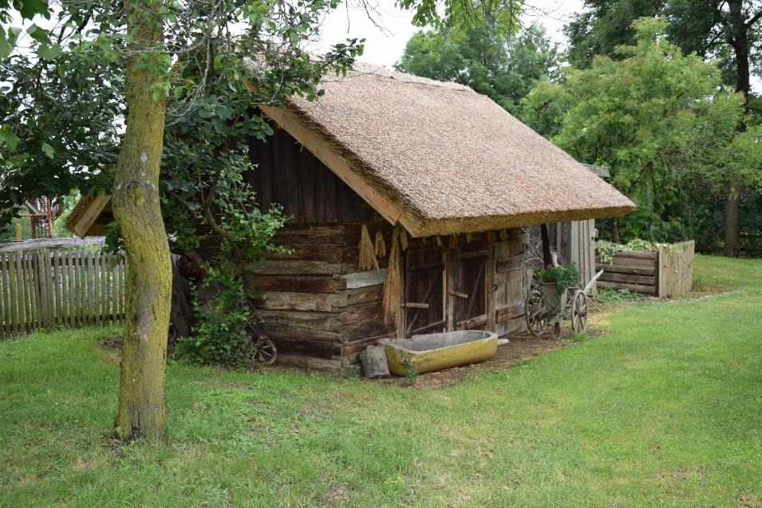
… kako so priredili hrano, …

Slide 19
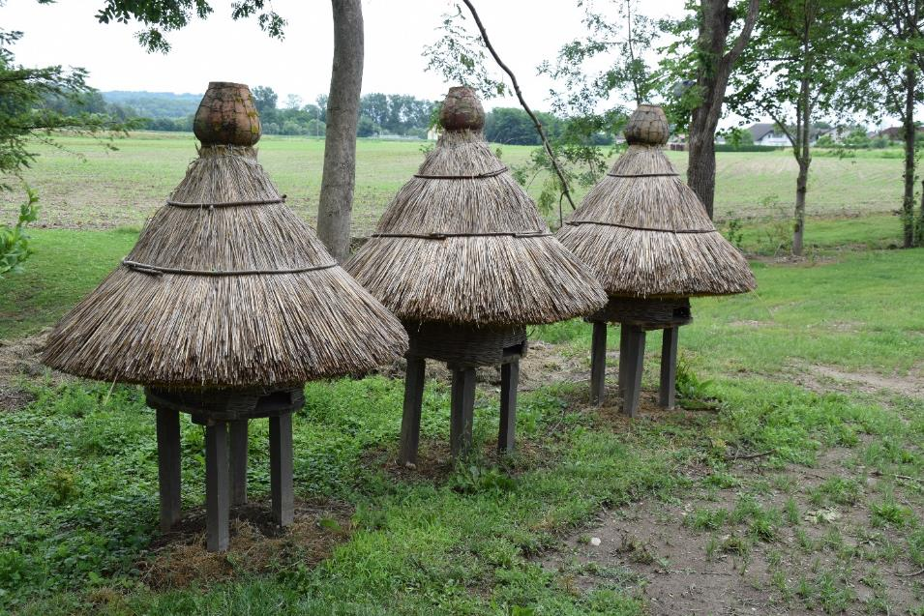
… na kak način so čebelarili, …

Slide 20
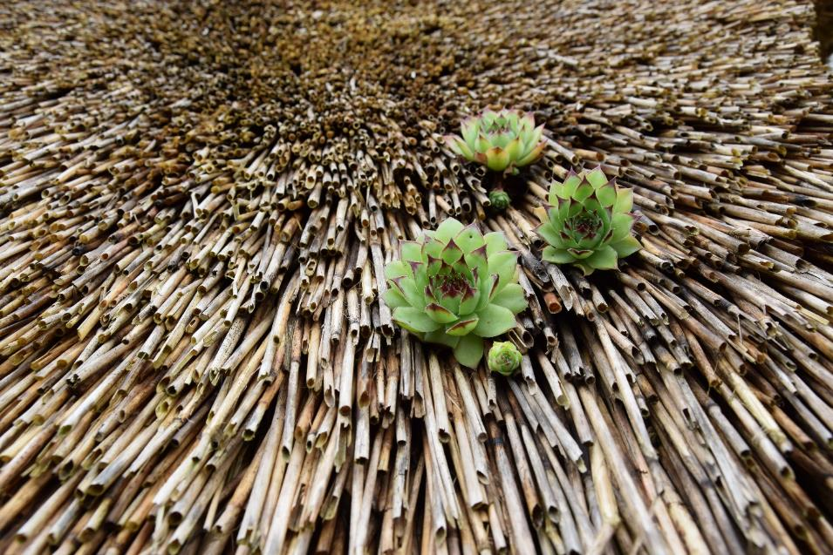
… da netresk (vühjak) omili bolečine ušesa, …

Slide 21
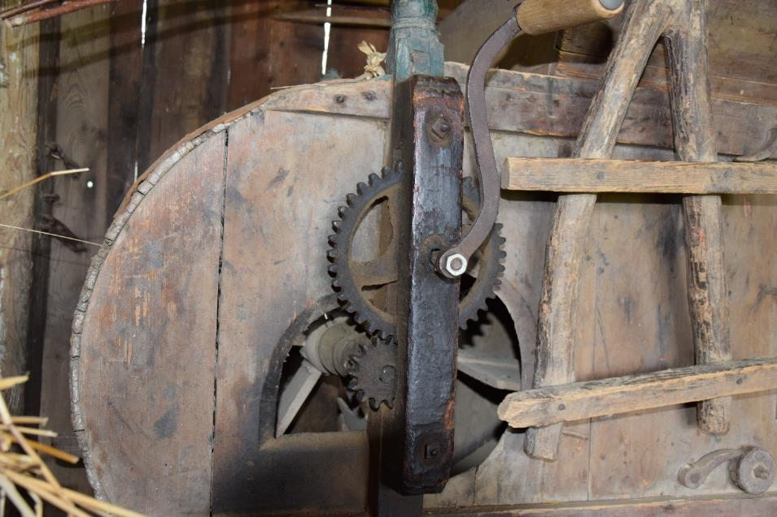
… spoznali smo orodja in stroje …

Slide 22
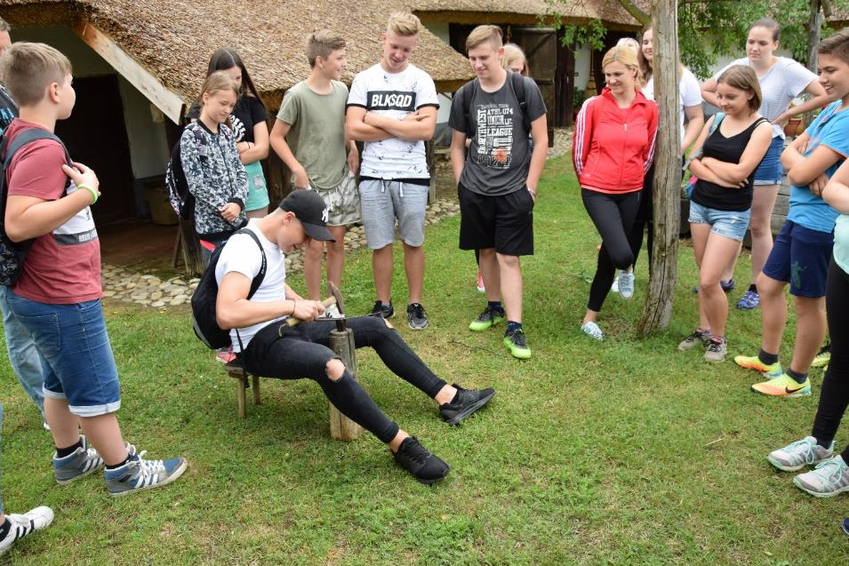
…in ugotovili, da nam klepetanje gre boljše od klepanja.

Slide 23
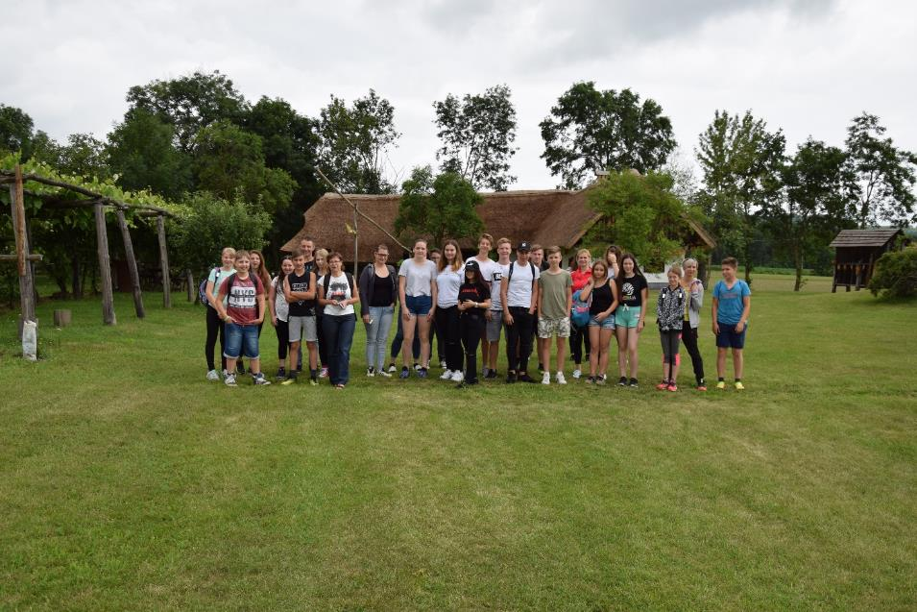
Še skupinska slika pred odhodom na kosilo.

Slide 24
KOSILO V RESTAVRACIJI MAJOLKA
9. junij 2018

Slide 25
HVALA.
ŽELIMO VAM LEP DAN!
OŠ Cirkulane-Zavrč, lokacija Cirkulane

